Slide 1


Background Process

Slide 2
תהליך/"זרם"
הוא סדרת ביצועים המתקיימים
בזמן שימוש באפליקציה.
תמיד קיים באפליקציה
"זרם ראשי" שהוא "זרם UI"
המאפשר למשתמש
לבציע פעילויות
ע"י שימוש לרכיבים

Slide 3
כתגובה על פעילויות המשתמש
באפליקציה מתבצעים פקודות ופעולות.
אם חלק מהן צריכות
"יותר מידי זמן" לביצוע,
זה עלול לגרום ל"צרות"
ואפילו לסגירת אפליקציה
ע"י מערכת אנדרואיד

Slide 4
כדי להימנע מסגירה
ותופעות "מזיקות" אחרות,
יש אפשרות להעביר חלק מפעילות
לתהליך/"זרם" נוסף
המתבצע במקביל לזרם ראשי
(ברקע לזר הראשי)

Slide 5
תהליך רקע
(background process)
יוצר סדרת פעילויות המתבצעת
בלי קשר לפעילויות בזרם ראשי.
לכן לתהליך רקע
אין אפשרות לגשת ל-UI
(באופן ישיר לפחות).

Slide 6
Service
(Foreground Service, Background Service, Bound Service)
JobScheduler
Thread
Handler
AsyncTask
WorkManager
AlarmManager

Slide 7
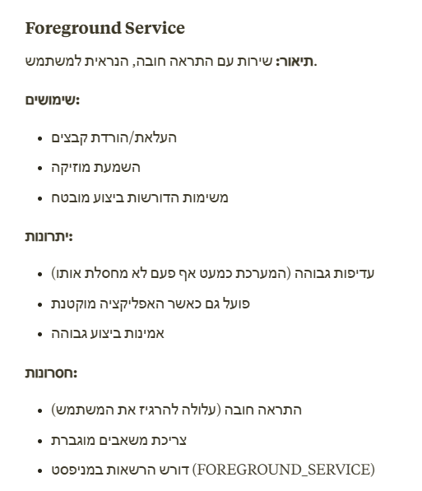

Slide 8
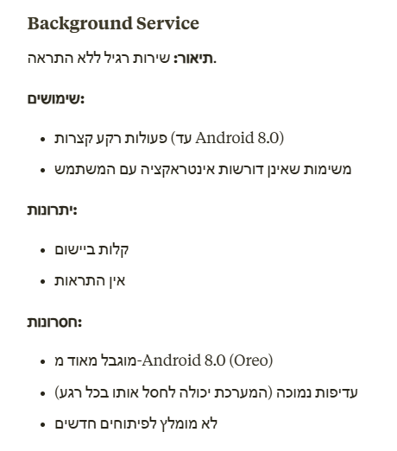

Slide 9
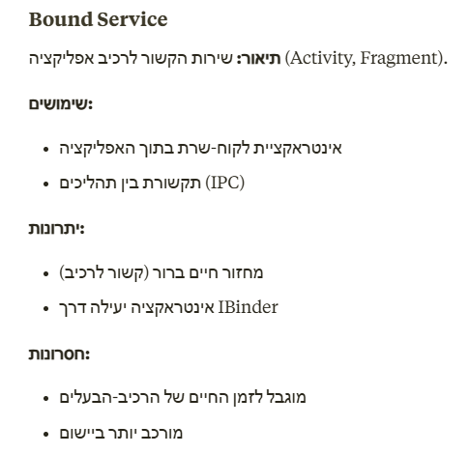

Slide 10
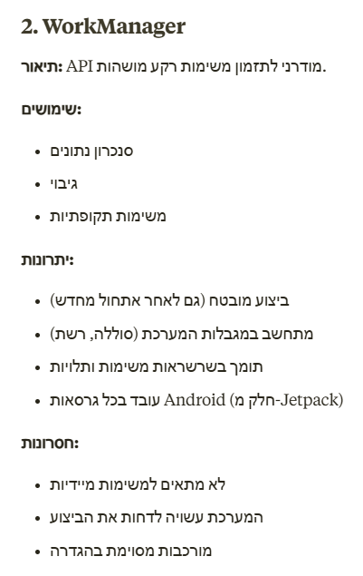

Slide 11
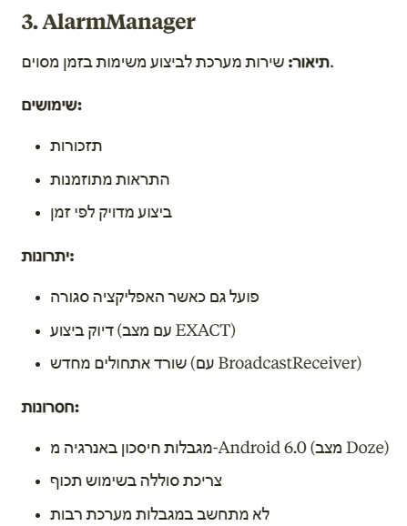

Slide 12
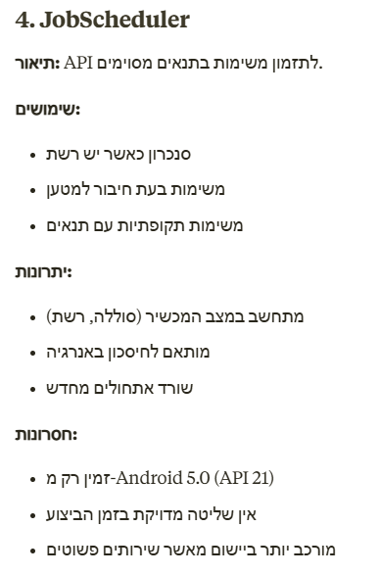

Slide 13
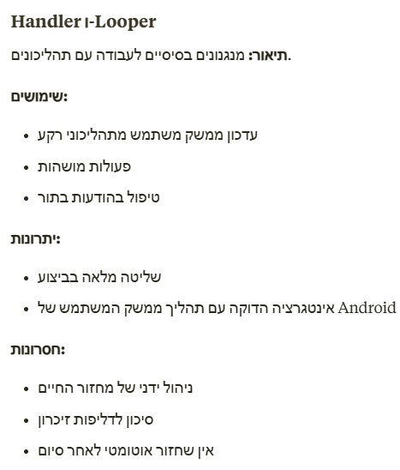

Slide 14
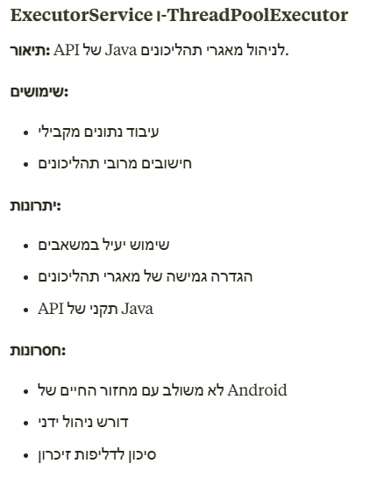

Slide 15
Thread

Slide 16
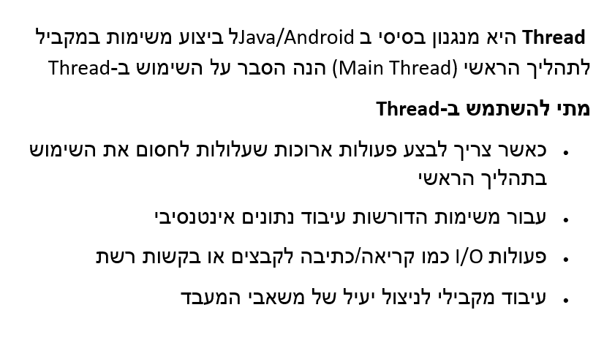

Slide 17
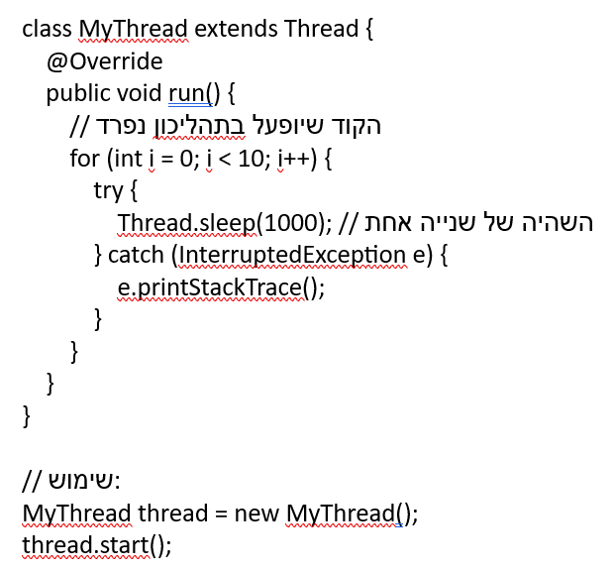
אפשר לצור מחלקה
ולהשתמש בה

Slide 18
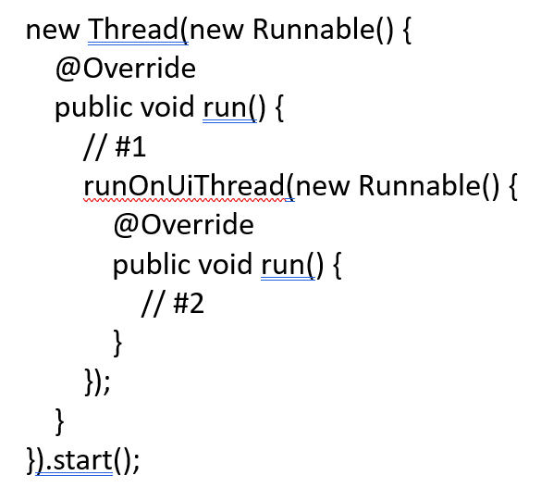

אפשר לצור שימוש חד-פעמי
קוד שצריך לבצע ברקע
קוד שאפשר להציג ב-UI

Slide 19
ב-Java המחלקה Thread
מספקת מספר פעולות תקן
run( )
Join( )
interrupt( )
isInterrupted( )
ועוד...

Slide 20
תה

